Slide 1
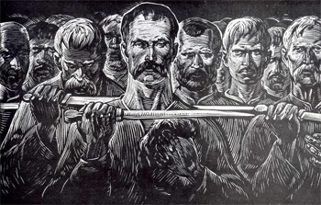
Презентація на тему:
“Гайдамаччина. Коліївщина.Опришківство”

Slide 2
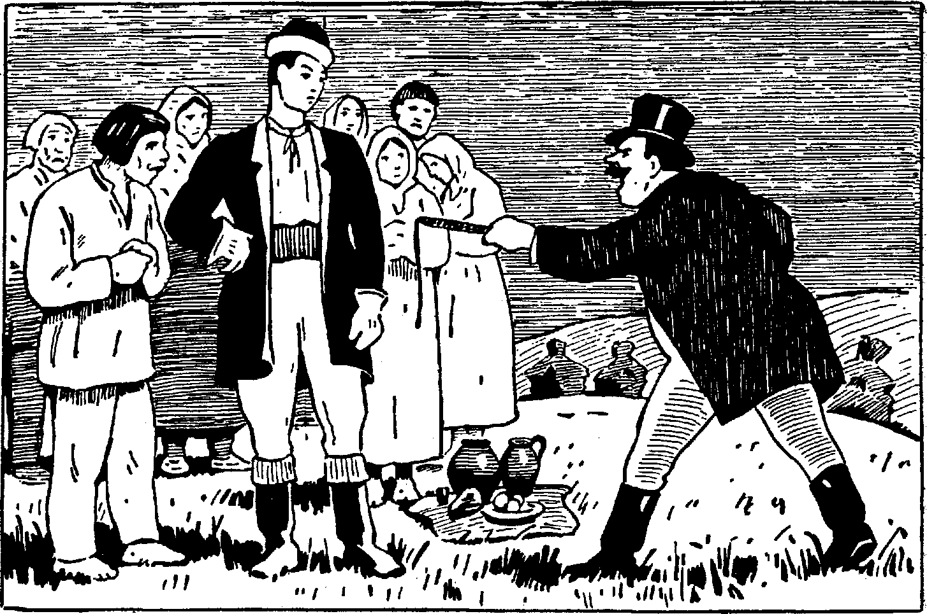
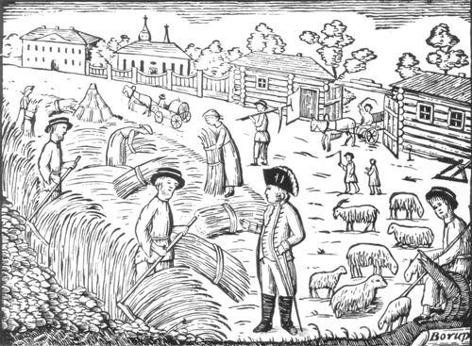
Після Івана Мазепи Правобережна Україна була ізольована від Гетьманщини політикою Росії та Польщі. Тож польські магнати розширяли свої володіння і намагалися взяти владу над життям країни.Протистояти цьому процесу було нікому: шляхта і знать була полонізовала, православна церква зосереджена на своїх церковних справах. Це призвело до повстання народного духу невдоволення.

Slide 3

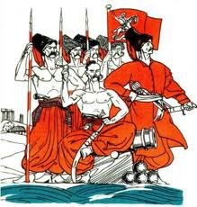
Гайдамаччина– соціальний рух на Правобережжі у ХVІІІ столітті.
Причина повстання полягає в тому, що народні маси, серед яких ще жили традиції козацької волі, не хотіли коритися владі панів і зі зброєю в руках виступали проти поневолення. Учасниками гайдамаччини були переважно незаможні селяни, наймані робітники, дрібна шляхта й нижче духовенство. Гайдамаки діяли невеликими загонами, застосовуючи тактику партизанської боротьби, несподівані напади і стрімкі рейди на панські маєтки.

Slide 4
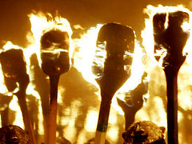
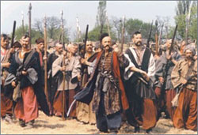
1734р. – 1ший вибух гайдамацького повстання.
В той час коли російська армія разом з козацькими полками увійшла на Правобережжя, щоб підтримати кандидатуру Августа ІІІ на польську корону. Влітку 1734 р. на престол у Польщі сів ставленик Росії Август ІІІ, і на прохання польських магнатів російське військо легко розбило повстанців.

Slide 5
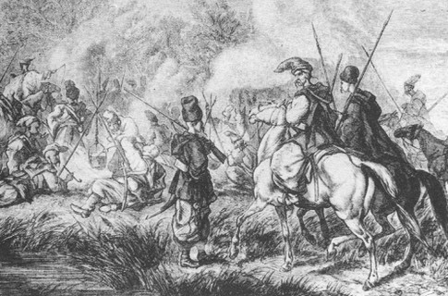
1750р. -2гий спалах гайдамацького руху.
Проте неспроможність створити цілісну організацію, а також відсутність плану дій спричинили поразку повстання.

Slide 6
Коліївщина (від слів “кіл”, “колоти”, “колій”)– найвідоміший виступ гайдамаків 1768 року. Основною його силою було селянство.
Це повстання спричинили декілька факторів:
в південній Київщині, де зародилась Коліївщина, селяни довше користувались свободою від панських повинностей;
панське господарство переживало складні часи перенесення збіжжевих ринків з-над Балтики до Чорного моря;
значний вплив на селян мала близькість вільного Запоріжжя;
на півдні Київщини загострилися релігійні суперечності.

Slide 7
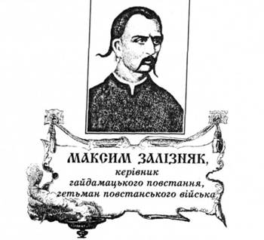
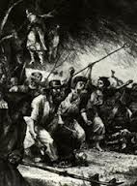
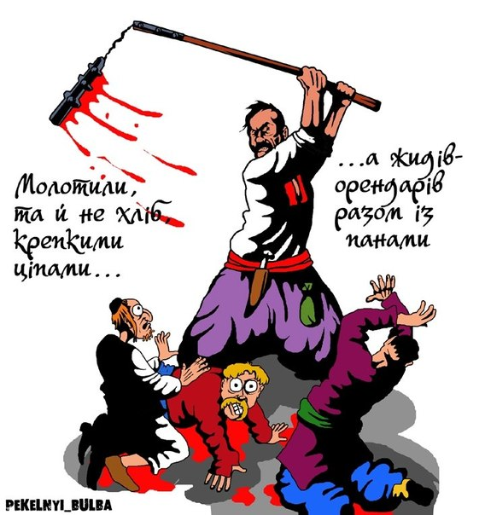
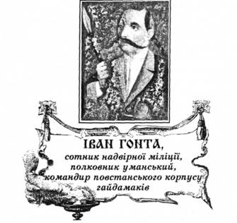
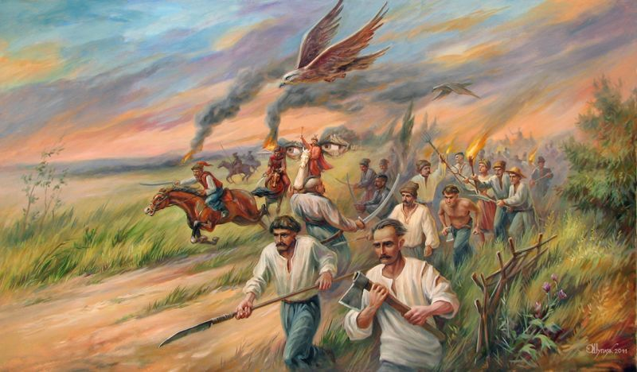

Slide 8
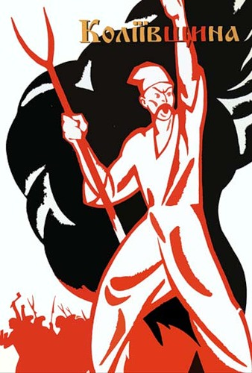
Причинами поразки було те, що царизм вів двозначну політику щодо соціальних рухів на Правобережжі. З одного боку, він бачив у гайдамацькому русі процес дестабілізації та ослаблення Польщі, з іншого – боявся, щоб народний виступ не перекинувся на Лівобережну Україну.

Slide 9
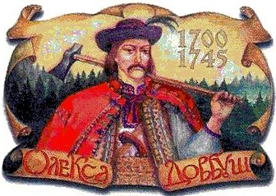
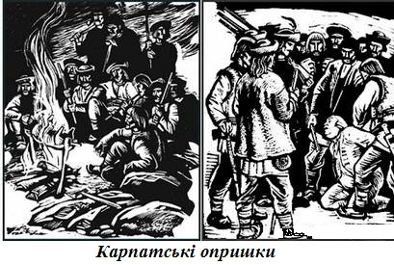
Опришківство – визвольний рух у Галичині, який розпочався вже у ХVІ столітті і був викликаний посиленням експлуатації селянства й національного гніту.
Опришки використовували методи партизанської боротьби, діяли невеликими загонами, користувалися масовою підтримкою населення. Найбільшого розмаху опришківський рух набрав у 30-ті – 40-ві роки ХVІІІ ст. під проводом Олекси Довбуша.

Slide 10
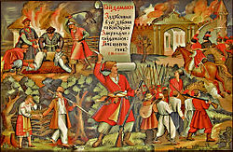
Висновок:
І гайдамаччина, і коліївщина і опришництво
стали невід’ємними складовими національно-визвольного руху всього народу;
були вираженням невдоволення ущємлених верст населення;
підточували підвалини кріпосницького ладу;
мали антипольське, антишляхетське спрямування.

